Slide 1

Ant脚本解析

Slide 2

Ant介绍
Ant的概念：
ant是apache项目组的一个子项目，是一个基于java的构建工具,就是一个流程脚本
引擎，用于自动化调用程序完成项目的编译，打包，测试等。ant本身用java实现,要构
建的工程的配置文件用xml格式描述，可以很方便的实现跨平台构建工作。
Ant的优点
跨平台性。Ant是纯Java语言编写的，所示具有很好的跨平台性。
操作简单。Ant是由一个内置任务和可选任务组成的。Ant运行时需要
一个XML文件(构建文件)。
Ant通过调用target树，就可以执行各种task。每个task实现了特定接口对象。由于
Ant构建文件时XML格式的文件，所以和容易维护和书写，而且结构很清晰。
Ant可以集成到开发环境中。由于Ant的跨平台性和操作简单的特点，它很容易集成到
一些开发环境中去。

Slide 3
Ant脚本标签
Ant构建文件是XML文件。每个构建文件定义一个唯一的项目(Project元素)。
每个项目下可以定义很多目标(target元素)，这些目标之间可以有依赖关系。
当执行这类目标时，需要执行他们所依赖的目标。
每个目标中可以定义多个任务，目标中还定义了所要执行的任务序列。
Ant在构建目标时必须调用所定义的任务。任务定义了Ant实际执行的命令。
Ant中的任务可以为3类。
（1） 核心任务。核心任务是Ant自带的任务。
（2） 可选任务。可选任务实来自第三方的任务，因此需要一个附加的JAR文件。
（3） 用户自定义的任务。用户自定义的任务实用户自己开发的任务。

Slide 4
<project>标签：
每个构建文件对应一个项目。<project>标签时构建文件的根标签。它可以有多个内在属性，
就如代码中所示，其各个属性的含义分别如下。
(1) default表示默认的运行目标，这个属性是必须的。
(2) basedir表示项目的基准目录。
(3) name表示项目名。
(4) description表示项目的描述。
每个构建文件都对应于一个项目，但是大型项目经常包含大量的子项目，每一个子项目都可以
有自己的构建文件。
<target>标签
一个项目标签下可以有一个或多个target标签。一个target标签可以依赖其他的target标签。
例如，有一个target用于编译程序，另一个target用于声称可执行文件。在生成可执行文件
之前必须先编译该文件，因策可执行文件的target依赖于编译程序的target。Target的所有属性如下。
(1).name表示标明，这个属性是必须的。
(2).depends表示依赖的目标。
(3)if表示仅当属性设置时才执行。
(4)unless表示当属性没有设置时才执行。
(5)description表示项目的描述。
Ant的depends属性指定了target的执行顺序。Ant会依照depends属性中target出现顺序依次执行
每个target。在执行之前，首先需要执行它所依赖的target。程序中的名为run的target的depends
属性compile，而名为compile的target的depends属性是prepare，所以这几个target执行的顺序
是prepare->compile->run。

Slide 5
dtv编译
1、配置了环境变量（变量名为ANDROID_HOME，变量值为android_sdk的
存放目录；系统变量Path变量里添加“%ANDROID_HOME%/tools;），进入cmd，
并进入需要ant打包的工程根目录，执行命令“android update project -p ./”，
参数p表示路径，用./表示当前路径。生成build.xml和local.properties。
2、往local.properties添加：
proguard.config=proguard.flags
key.store=./release.key
key.alias=dtv
key.store.password=sdmc.dtv
key.alias.password=sdmc.dtv
3、使用ant进行打包。

Slide 6
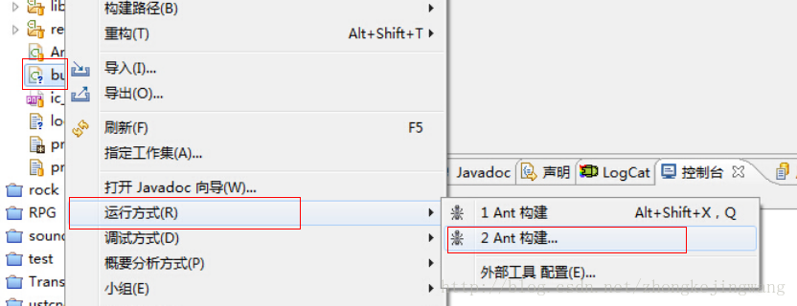

Slide 7
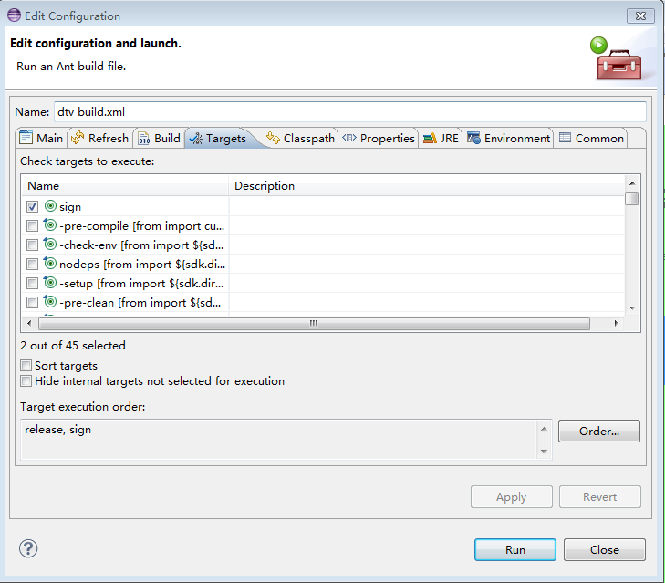

Slide 8
使用cmd脚本命令编译：
1、定义custom_rules.xml文件
2、编辑.bat文件。
3、执行编译好的.bat文件。

Slide 9
